Slide 1

Повышая надежность
Современные технические решения и материалы
Акованцев Алексей Иванович
ООО «НИЛЕД»

Slide 2









О КОМПАНИИ
НИЛЕД с 1997 года
ОПИСАНИЕ
Группа компаний «АРМАТЕХ»
Основной инициатор внедрения технологии СИП в Российской Федерации и лидер по объему линейной арматуру для СИП находящейся в эксплуатации
МИССИЯ
Обеспечивать гарантированный уровень надежности и безопасности электрических сетей
НИЛЕД
г. Подольск
ОП НИЛЕД
г. Белгород
ДАЗ
г. Димитровград
АРМЭНЕРГОТЕСТ
г. Подольск

Slide 3
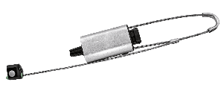
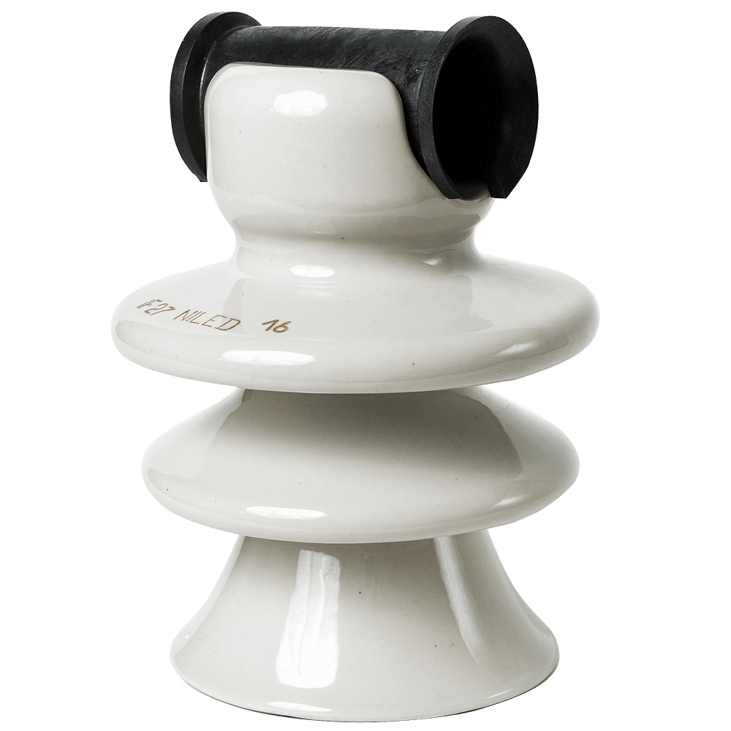
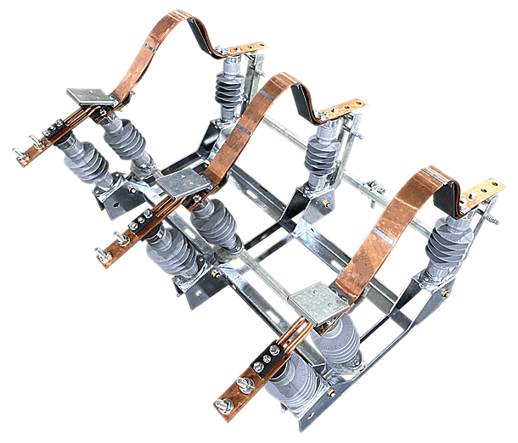
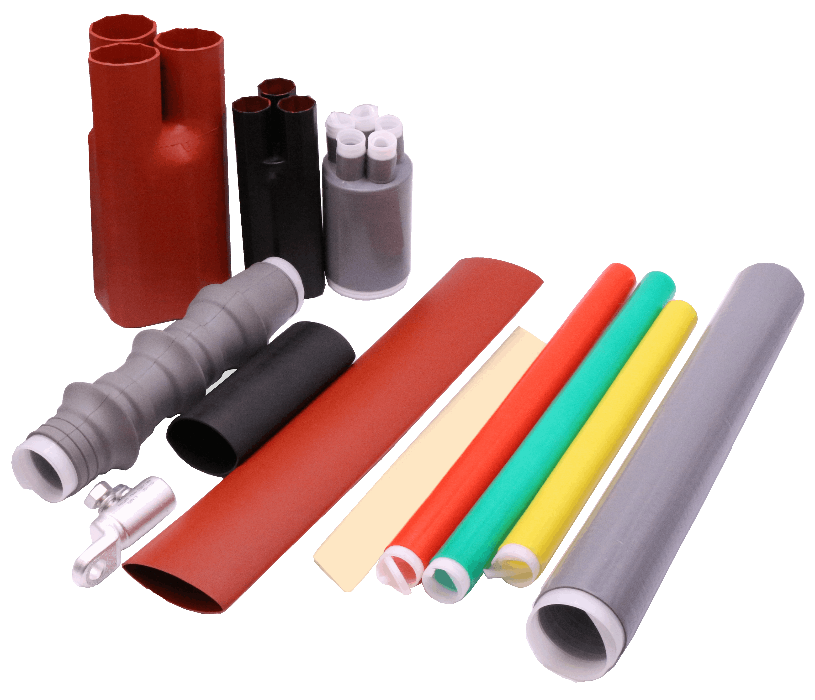
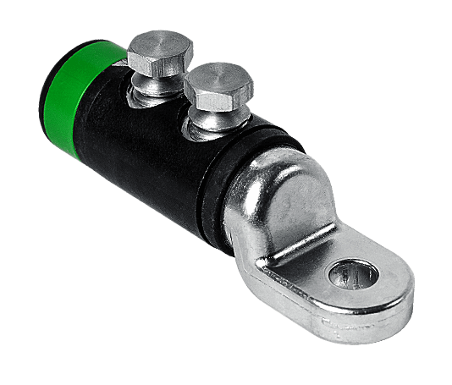
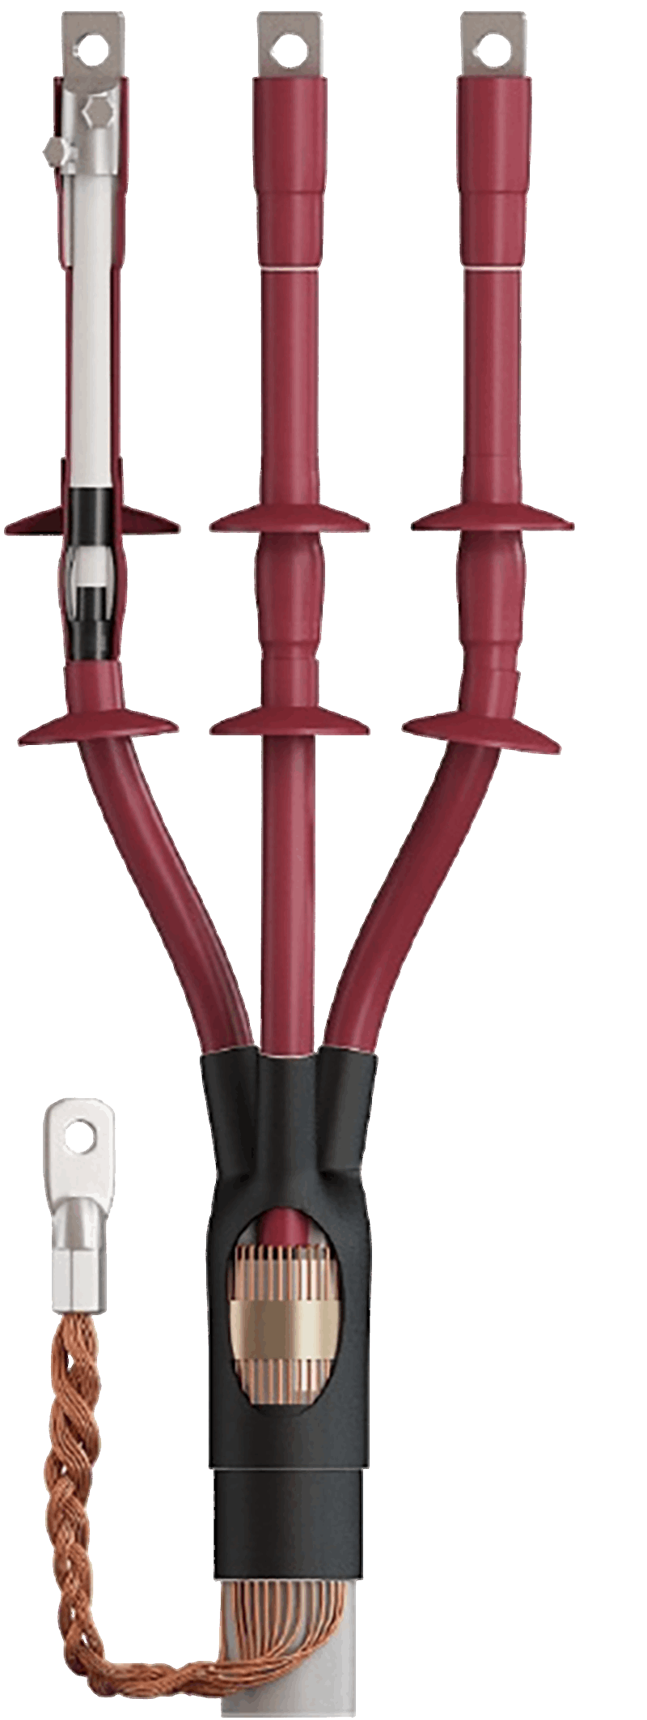
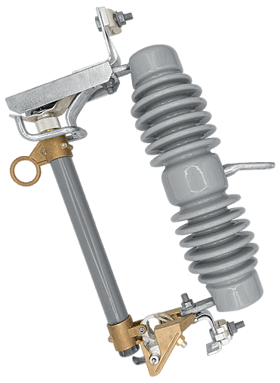
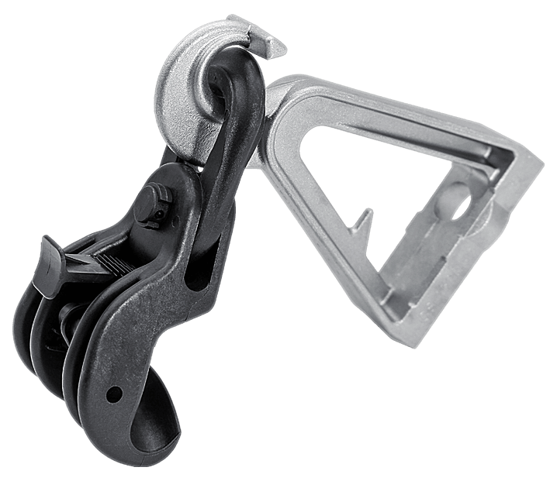
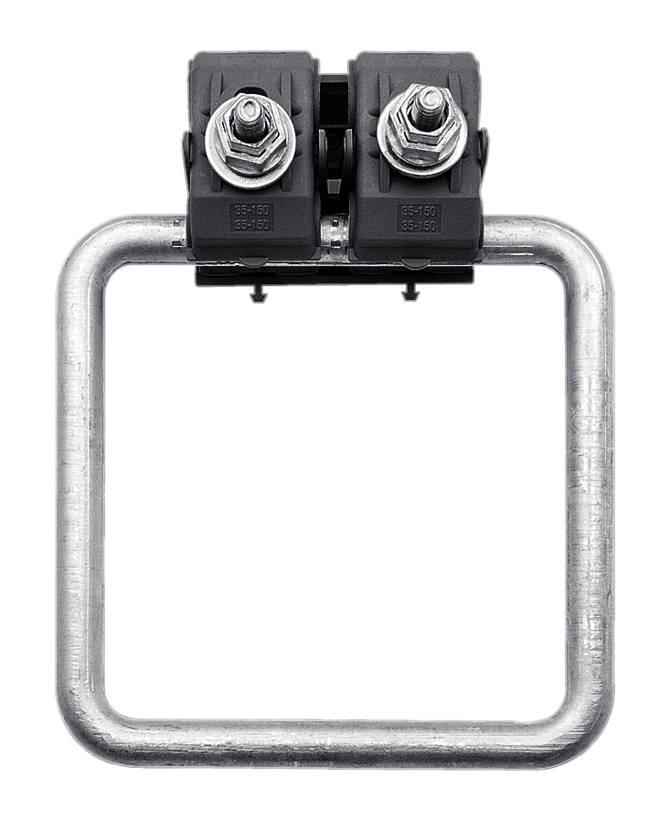
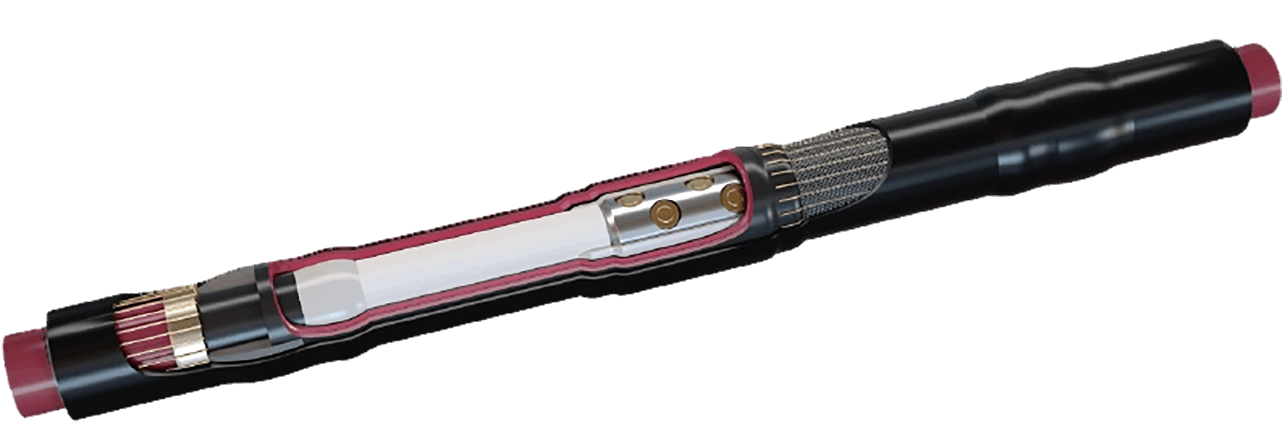
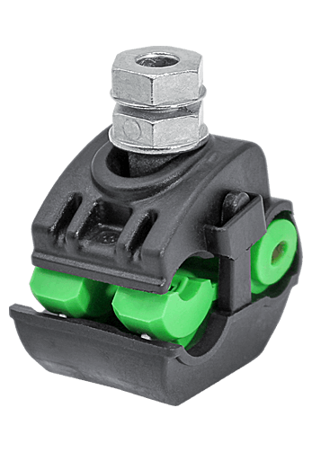
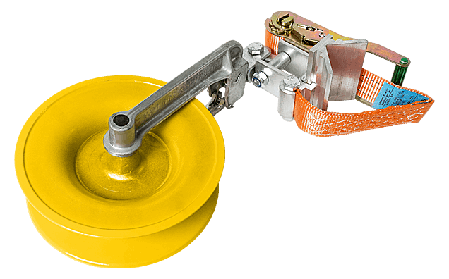

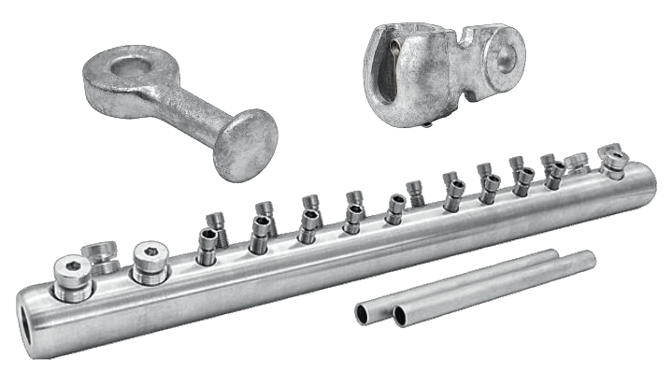

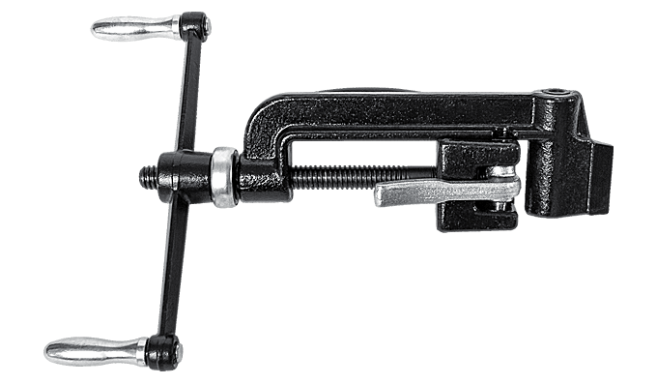
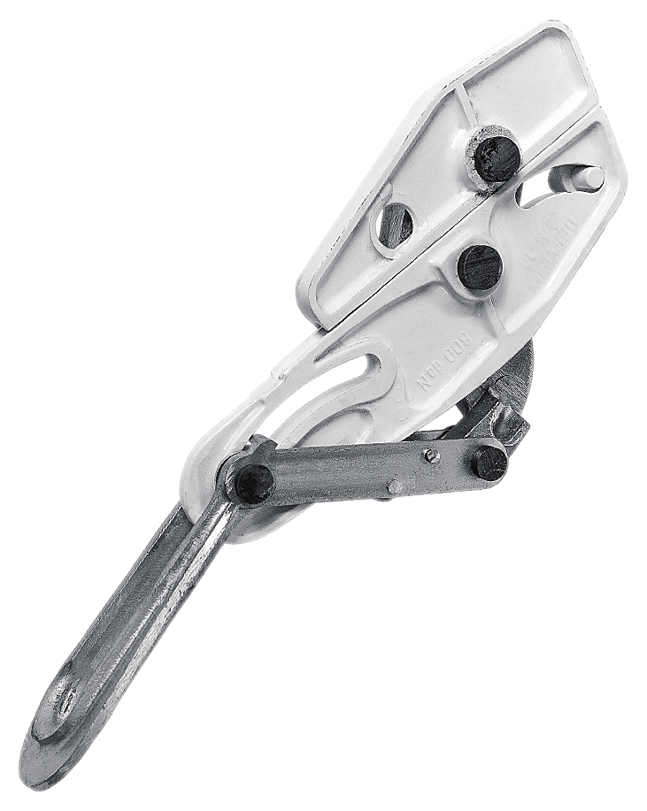
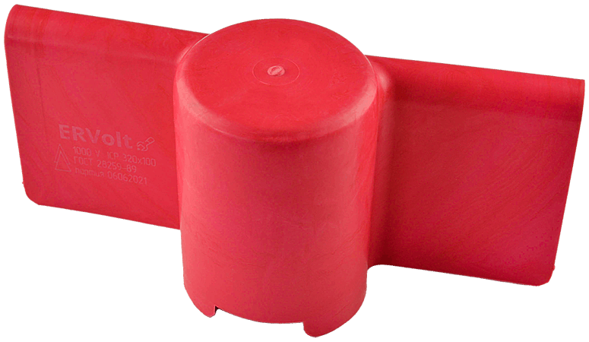
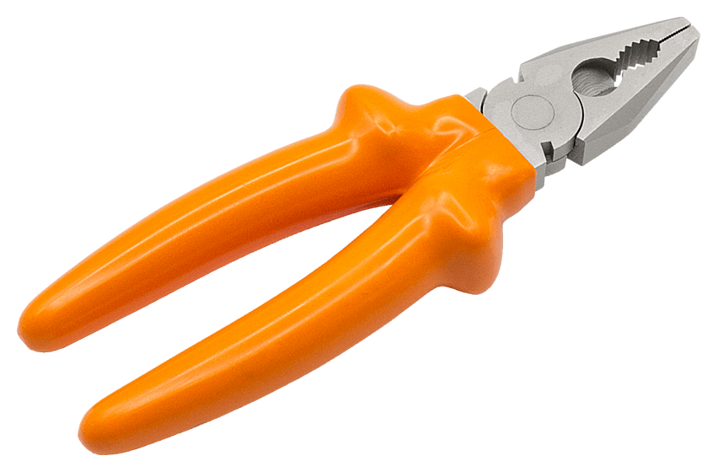

НАША СПЕЦИАЛИЗАЦИЯ
Арматура для СИП 0,4-35 кВ
Арматура для кабельных линий 0,4-35 кВ
Коммутационные аппараты
Арматура для ВЛН 6-330 кВ
Инструмент для монтажа СИП
Оборудование для ПРПН + СИЗ

Slide 4
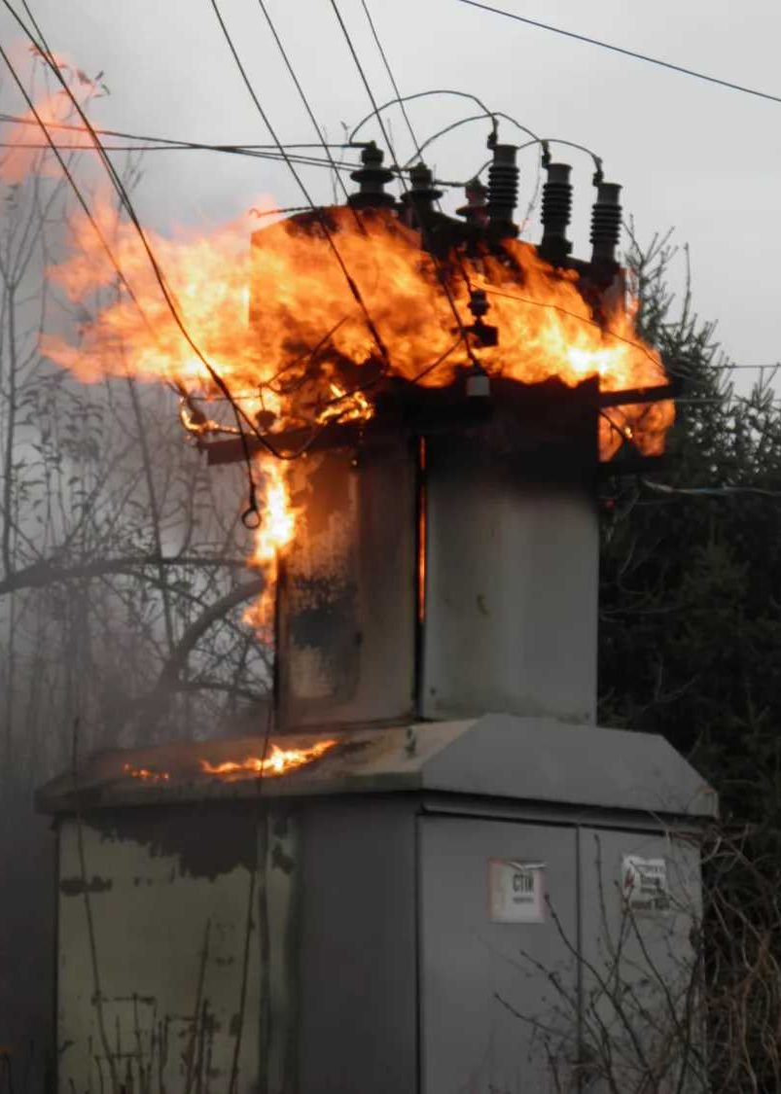
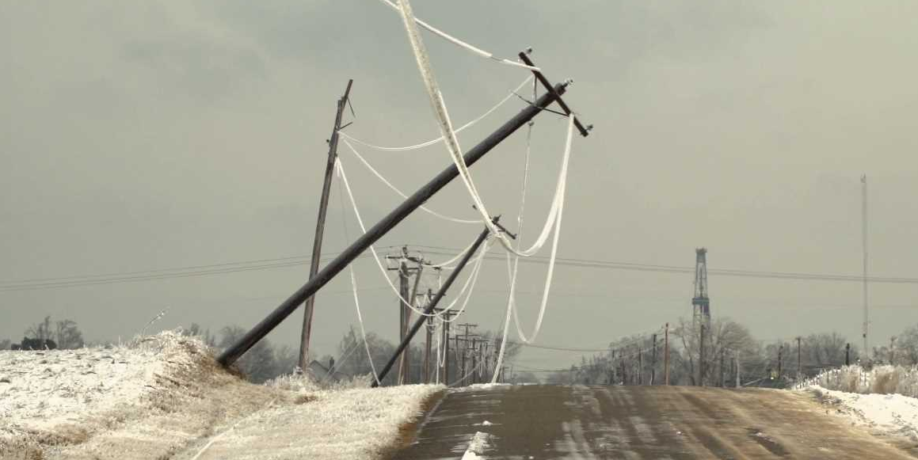
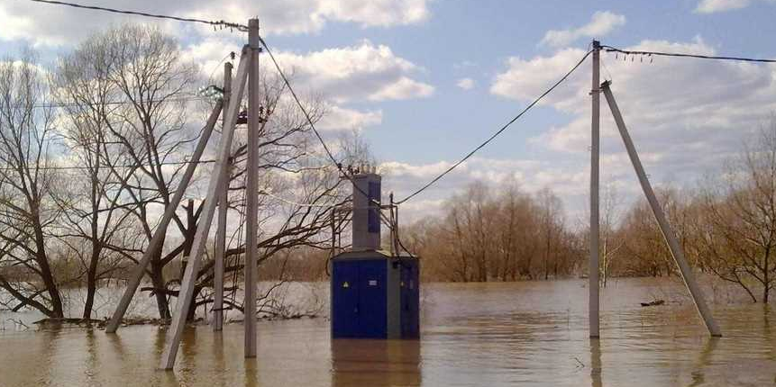
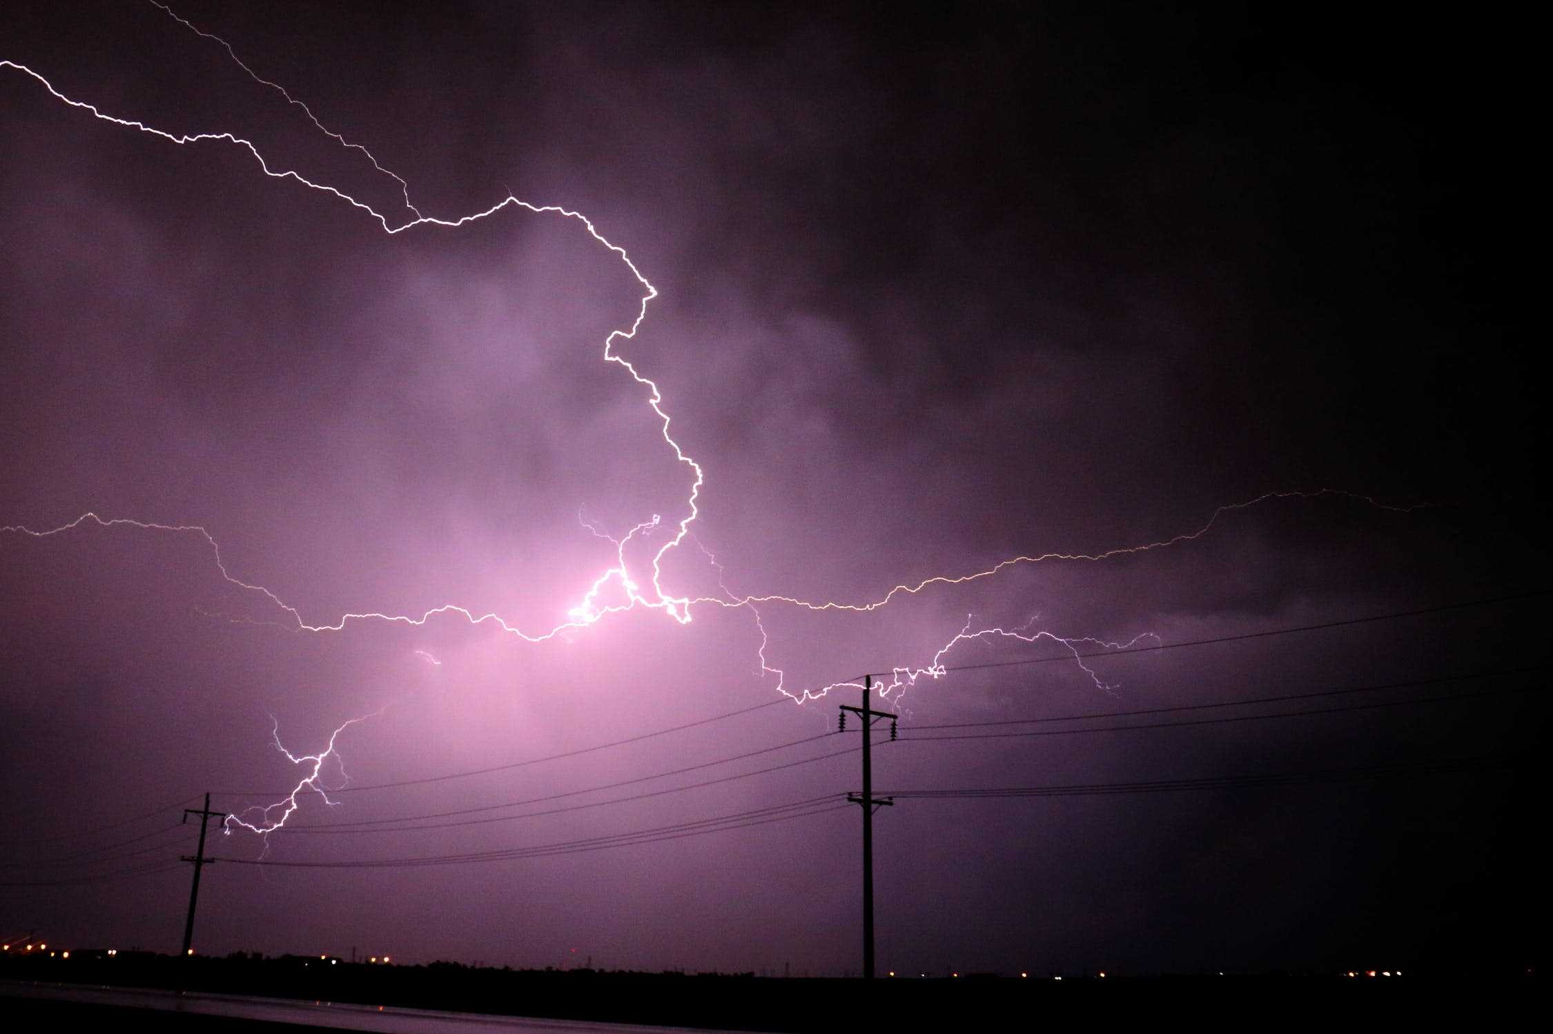
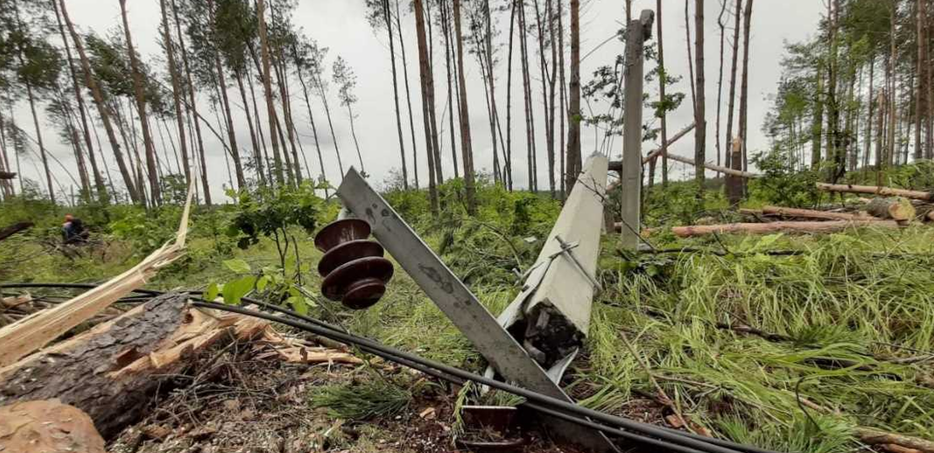
ОСНОВНЫЕ НЕГАТИВНЫЕ ФАКТОРЫ

Slide 5
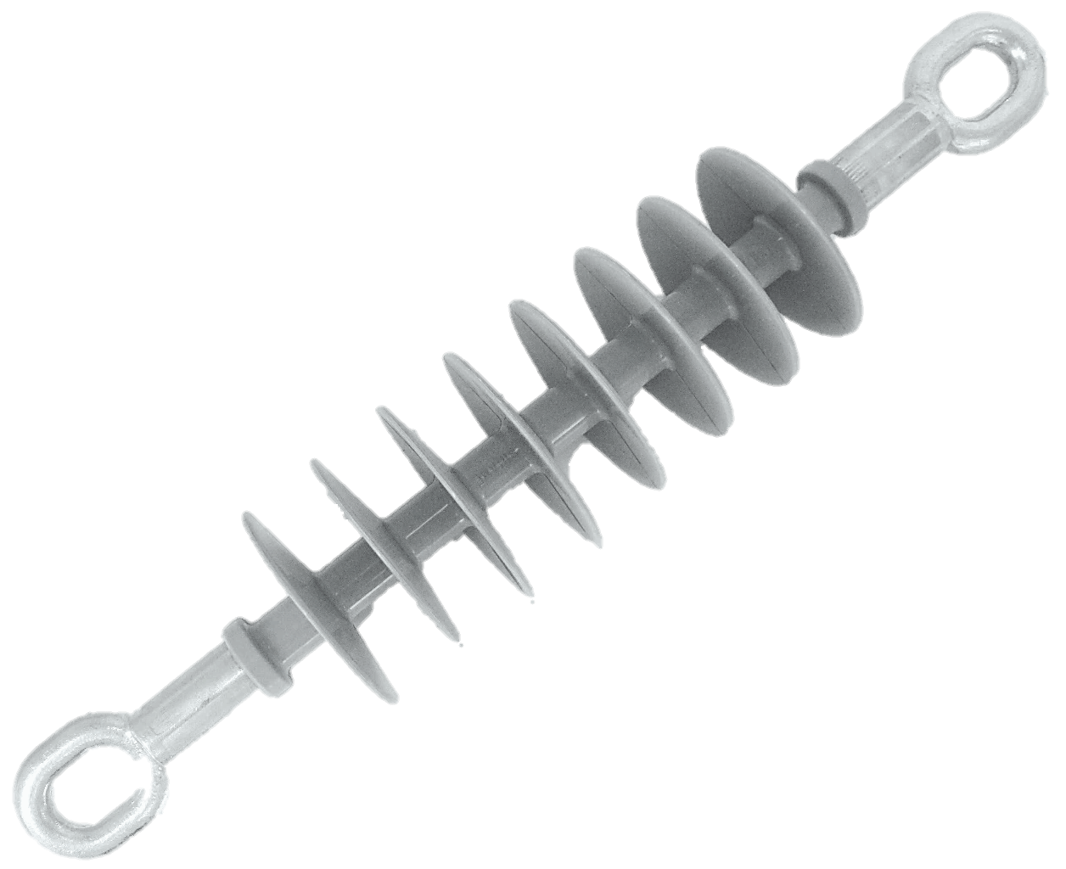

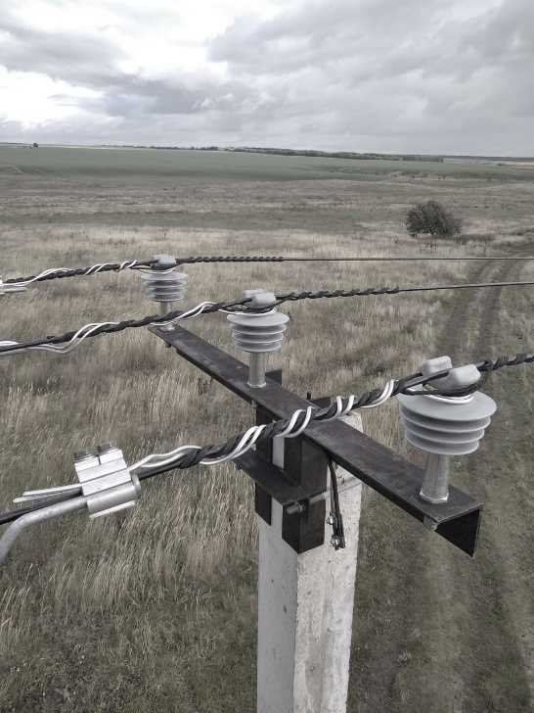
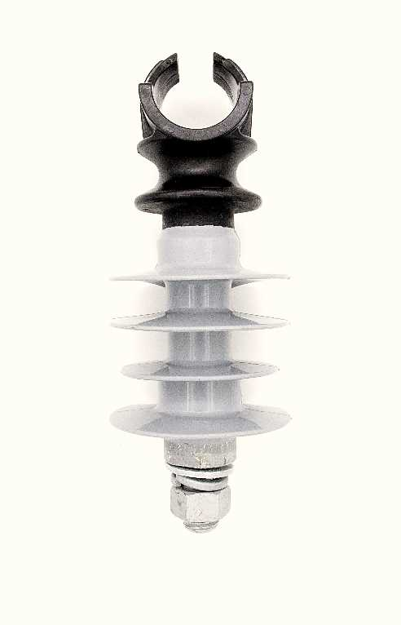
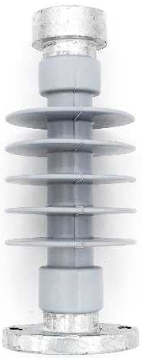

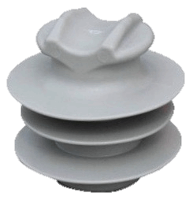
ИЗОЛЯТОРЫ – ВЧЕРА, СЕГОДНЯ
Полимерные
SML 70/35
ОСКл 12,5-20
ОСК 4-10
малый вес
ПШИ-20
гидрофобность
стойкость к пробою
вандалоустойчивость
высокая механическая прочность
повышенные разрядные характеристики

Slide 6
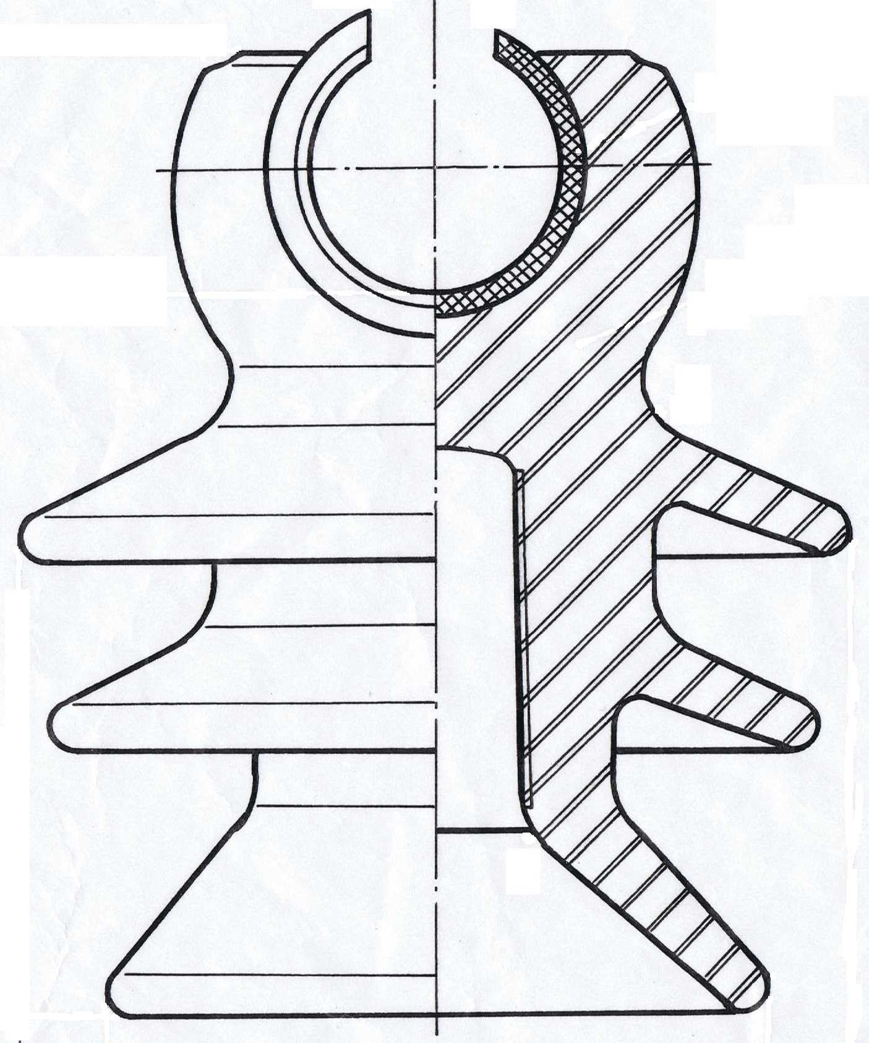
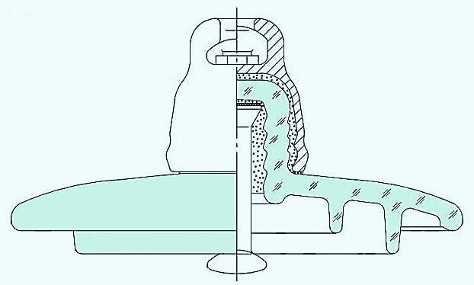
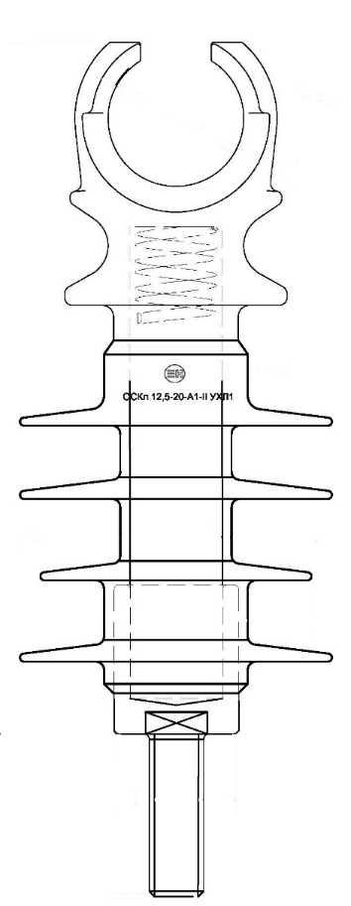
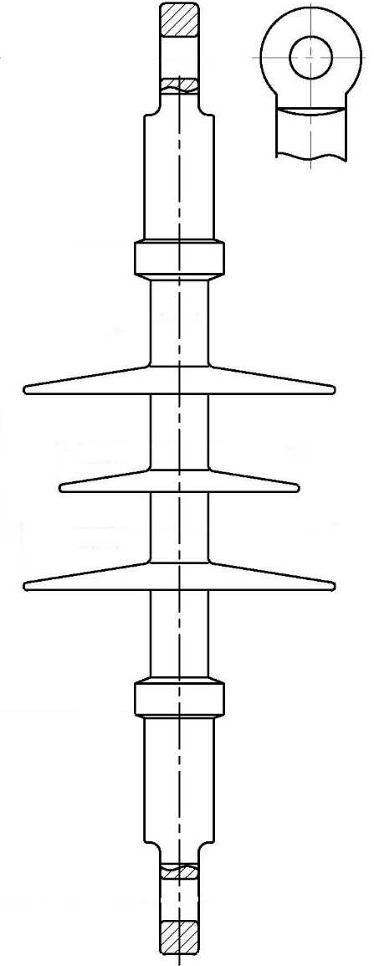
ИЗОЛЯТОРЫ – ВЧЕРА, СЕГОДНЯ
Стойкость к пробою
классические
полимерные
НЕПРОБИВАЕМЫЕ

Slide 7
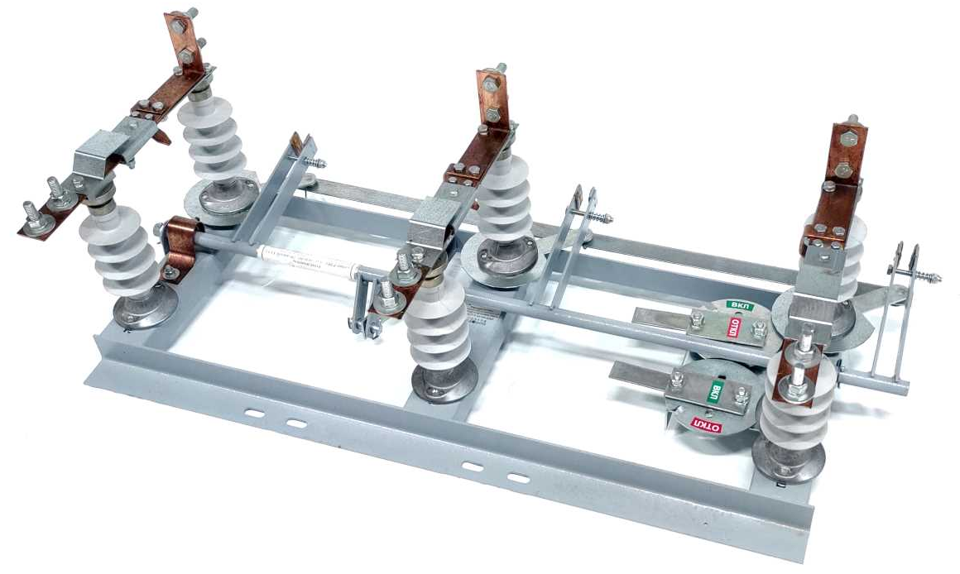
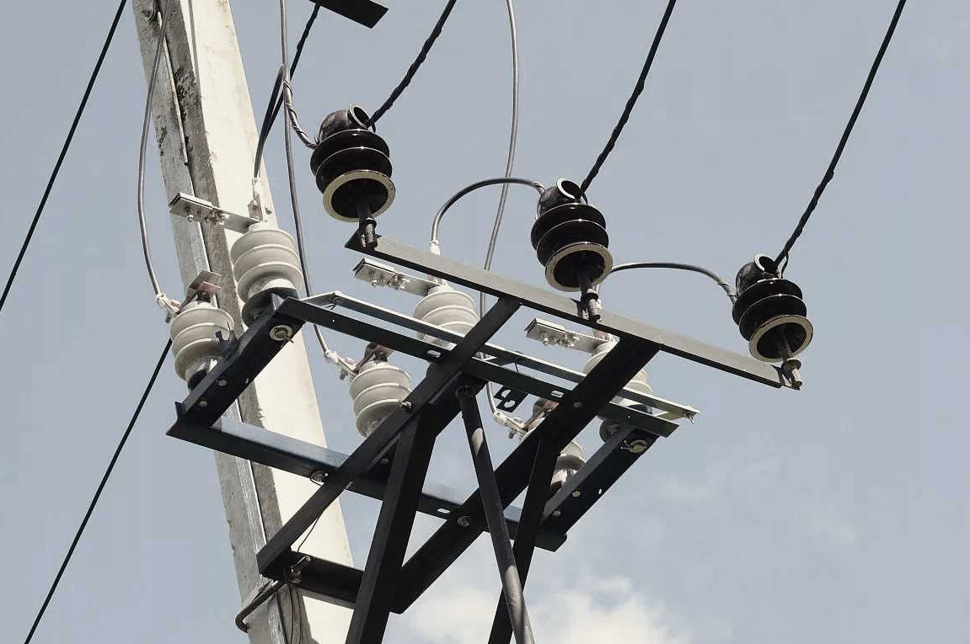
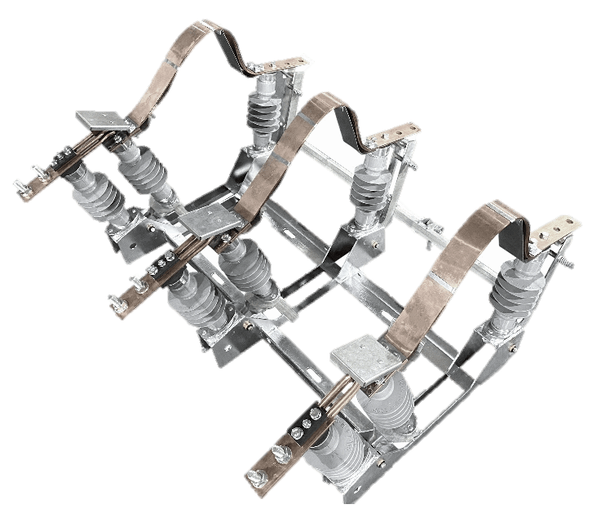
КОММУТАЦИОННЫЕ АППАРАТЫ
Трехполюсные
РЛНД
РЛК

Slide 8
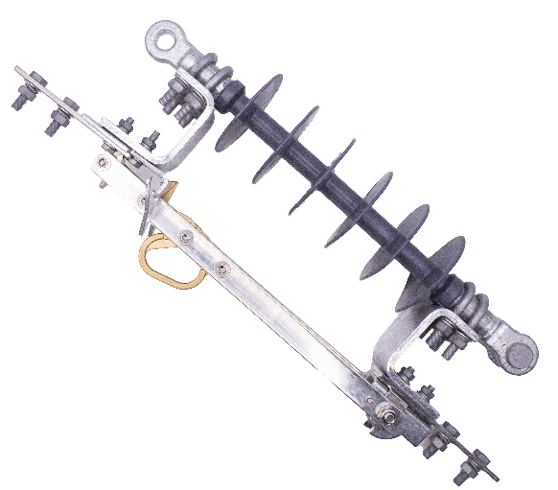
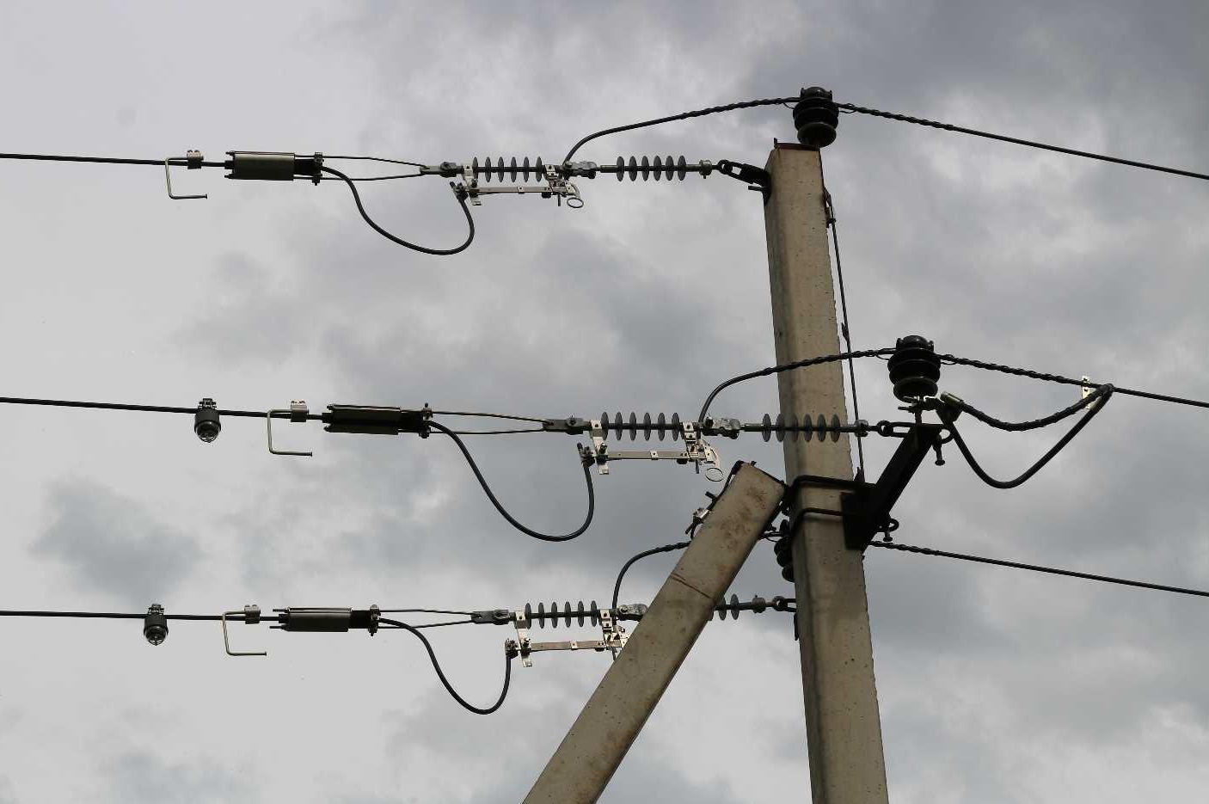
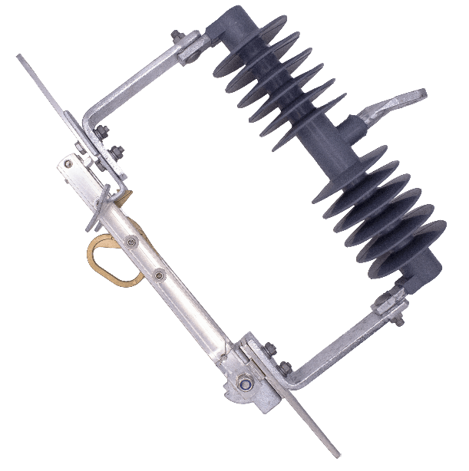
КОММУТАЦИОННЫЕ АППАРАТЫ
Однополюсные
РЛП – разъединитель линейный подвесной
РЛРО – разъединитель линейный рубящего типа однофазный

Slide 9
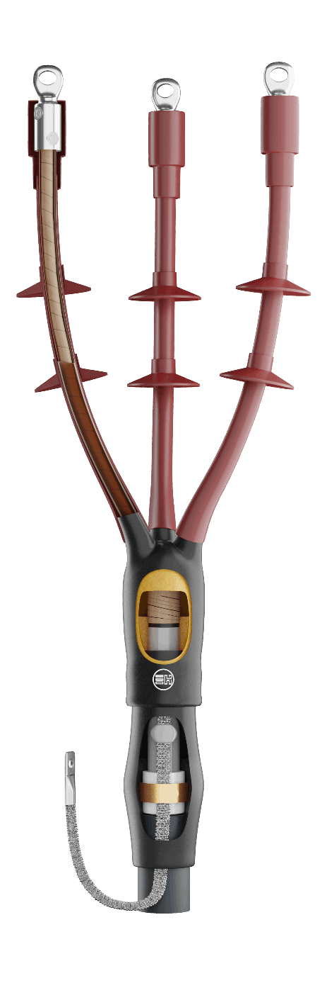
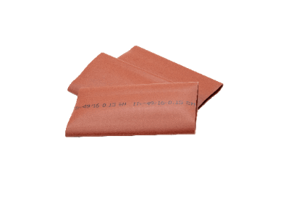
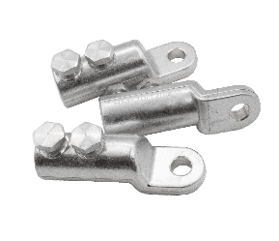
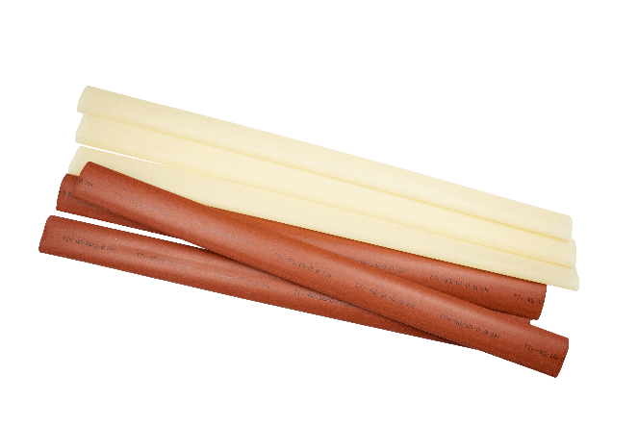
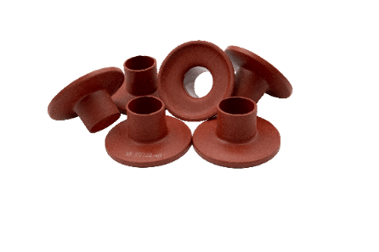
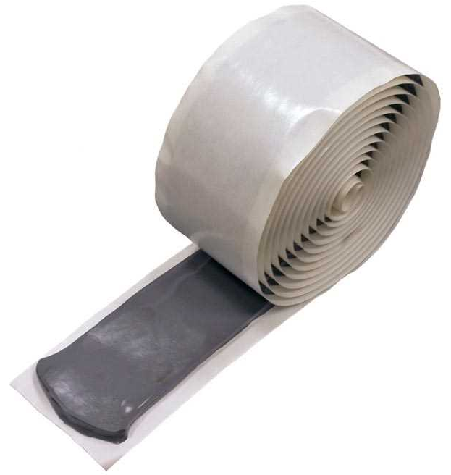
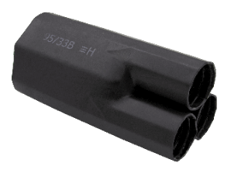
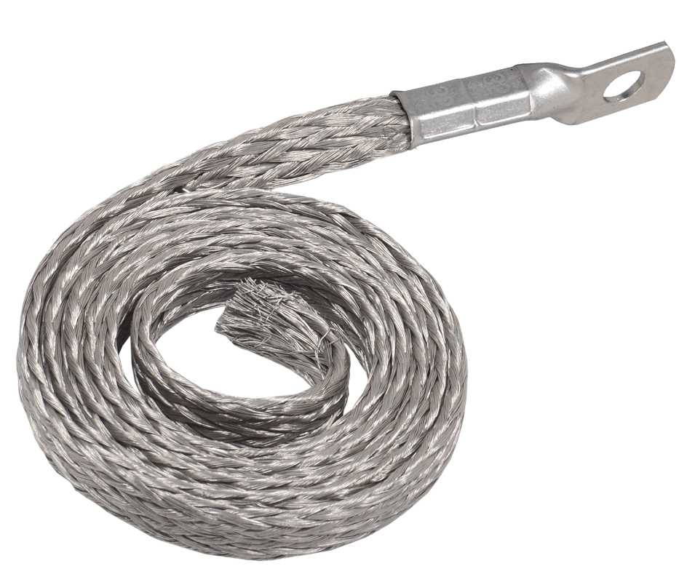
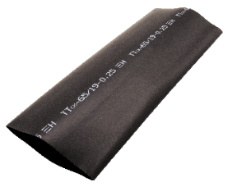
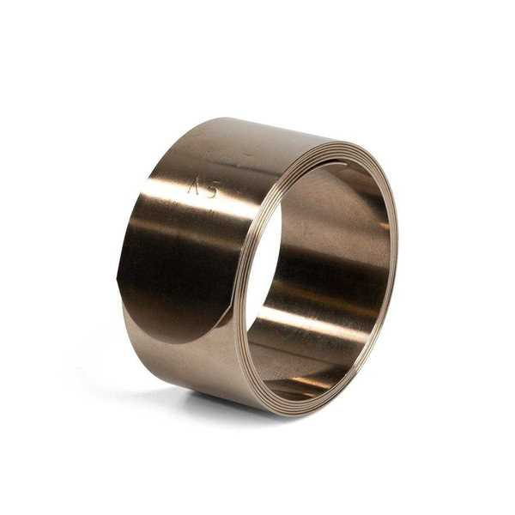
КАБЕЛЬНЫЕ МУФТЫ 0,4-35 кВ
Термоусаживаемые

Slide 10
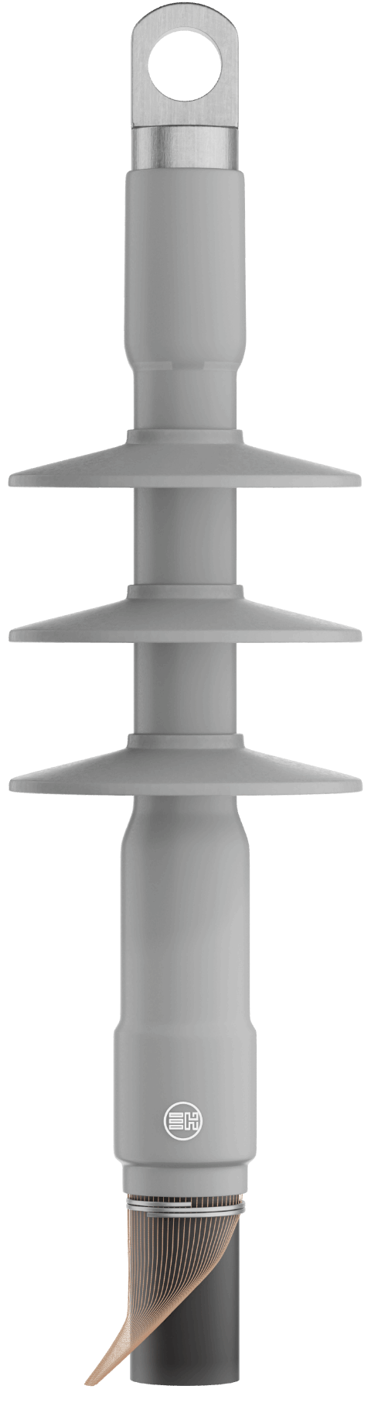
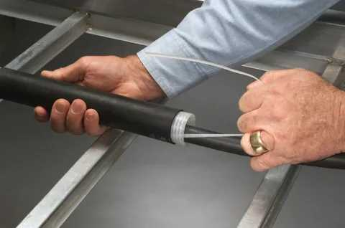

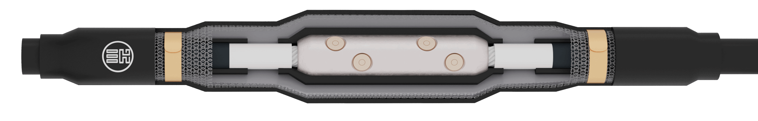

КАБЕЛЬНЫЕ МУФТЫ 0,4-35 кВ
Термоусаживаемые
Холодной усадки
Полупроводящий слой
Изоляционный слой
Регулятор электрического поля (слой стресс-контроля)

Slide 11







ПРОШЛОЕ И НАСТОЯЩЕЕ
х 2
÷ 2

Slide 12

























27 ЛЕТ В ОТРАСЛИ
3
8
450
800
1 500
завода
филиалов
сотрудников
наименований
клиентов

Slide 13


Спасибо за внимание!
Если у вас остались какие-либо вопросы, мы всегда готовы встретиться и обсудить наше сотрудничество
ПОЗВОНИТЕ НАМ
+7 800 222 26 68
НАПИШИТЕ
msk@armatech.group
ИМЯ ФАМИЛИЯ

